Slide 1
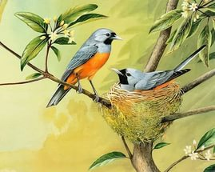
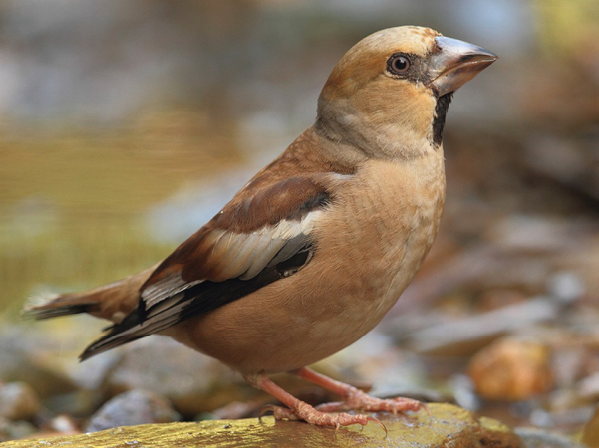
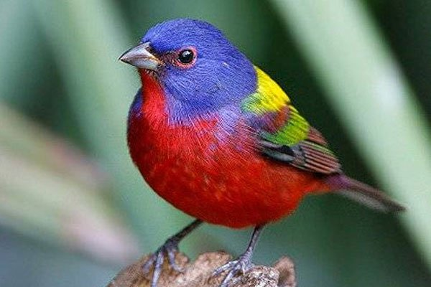
Пернатые друзья

Slide 2
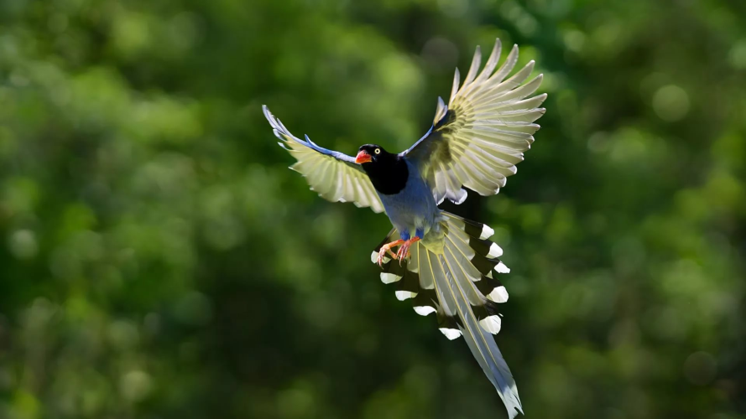
Орнитология – наука о птицах.
Орнитологи – специалисты, изучающие птиц и их распространение.

Slide 3
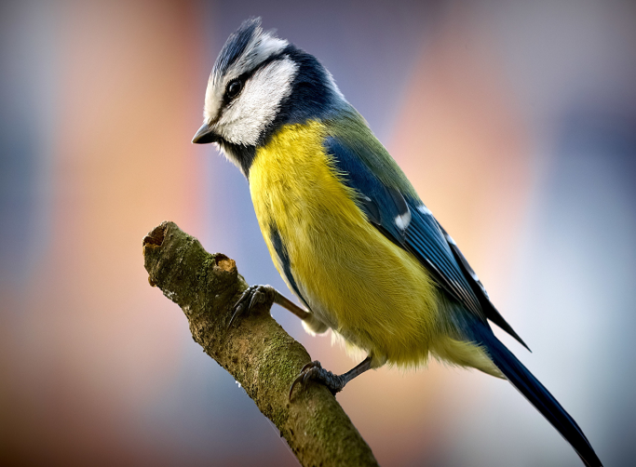
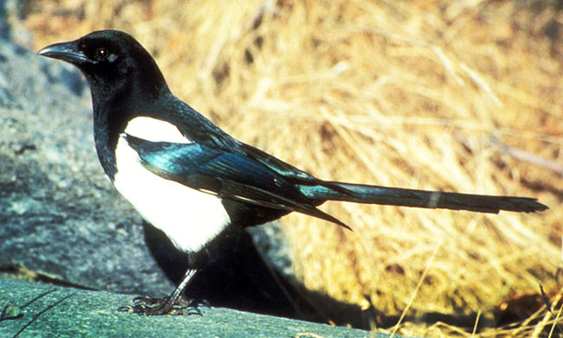
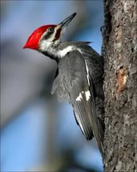
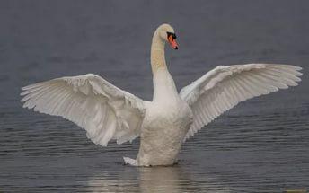
Узнай птицу!!

Slide 4
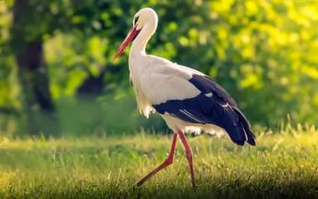
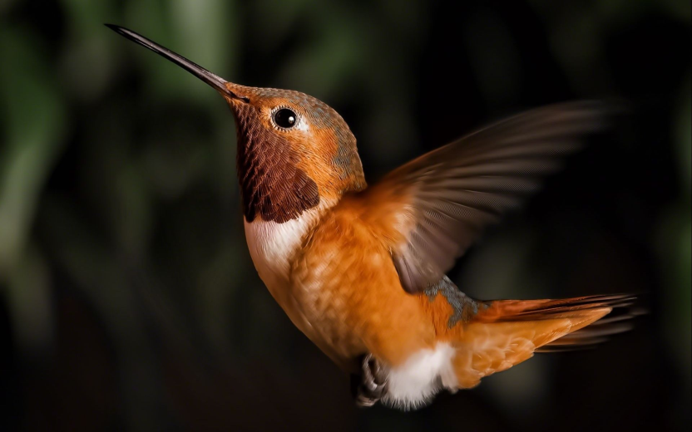
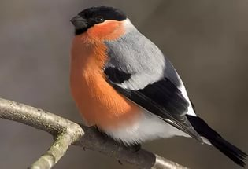
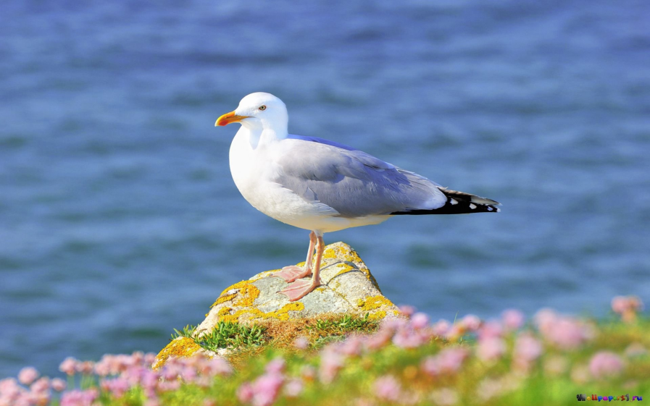

Slide 5
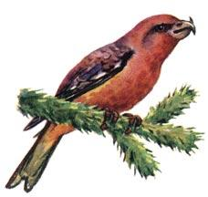
Загадки о птицах
Жители добрых еловых лесов,
Даже в морозы выводят птенцов.

Slide 6

У меня ходули
Не страшит болото
Лягушат найду ли
Вот моя забота.

Slide 7
Чёрный жилет,
Красный берет
Нос -как топор,
Хвост - как упор.

Slide 8
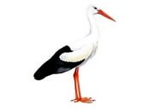
Этот старый наш знакомый
Он живёт на крыше дома
Длинноногий, длинноносый
Длинношеий, безголосый.
Он летает на охоту
За лягушками к болоту.

Slide 9

На шесте дворец,
Во дворце певец.

Slide 10
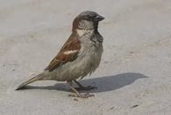
Буян-мальчишка
В сером армячишке
По дворам шныряет,
Крохи собирает.

Slide 11
птица-рыболов соловей
птица-плотник ласточка
птица-строитель поползень
птица-солист дятел
птица –акробат баклан

Slide 12

Птица-рыболов баклан
Баклан прекрасно ныряет на глубину до 5 м и плавает так быстро под водой, что от него трудно уйти самой ловкой рыбке. Каждая птица съедает в день 700-800 г рыбы.

Slide 13
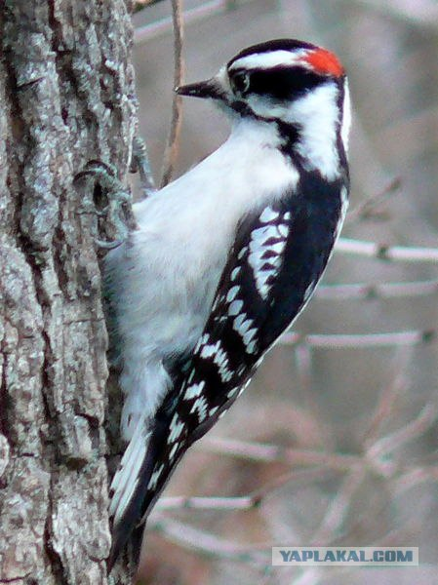
Птица-плотник дятел
Дятлы долбят кору деревьев целыми часами, доставая оттуда насекомых, поэтому и говорят: «Заладил, как дятел»

Slide 14
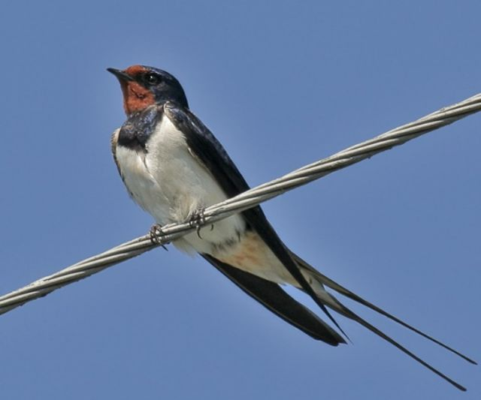
Птица-строитель ласточка
Самым искусным строителем считают ласточку. Гнёзда ласточек-саланган съедобны. Из этих гнёзд варят суп.

Slide 15
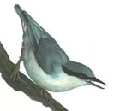
Птица-акробат поползень
Поползень лазает по деревьям вниз головой.

Slide 16
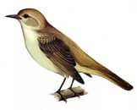
Пернатый солист соловей
Об этой птице говорят: «В лесном оркестре он первая скрипка – самая трепетная и самая звонкая»

Slide 17
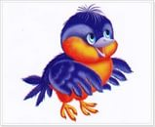
БЕРЕГИТЕ ПТИЦ!

